Slide 1

Opstart af forløbet: Ulighed og fattigdom i Danmark
Modul 1: Livsformer

Slide 2


Slide 3
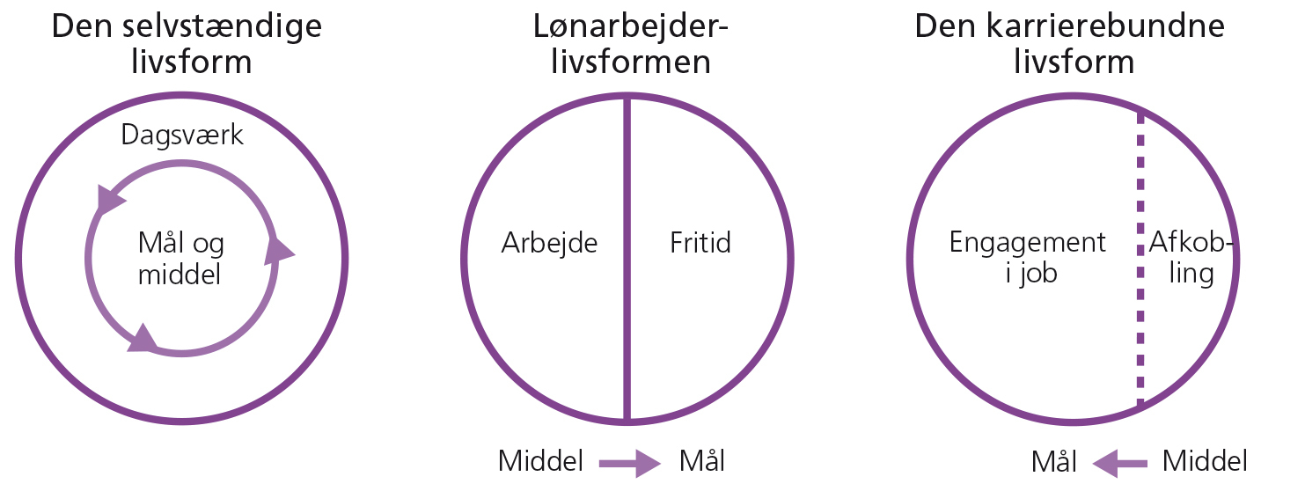
Vi læser: 4.1: Livsformer | LUK SAMFUNDET OP!
Tre forskellige livsformer

Slide 4

Tjek-på-lektien
Hvad kendetegner lønmodtager-livsformen?
Hvad kendetegner den selvstændige livsform?
Hvad kendetegner karrierelivsformen?

Slide 5
Summeøvelse
Hvilken af Thomas Højrups tre livsform(er) passer til jeres forældre og bedsteforældre.

Slide 6
Se listen: De mest populære virksomheder for unge
Hvilke kriterier er de vigtigste for unge i Danmark, og hvorfor tror I, at det er netop disse?
Undersøg, hvilke jobs som danskerne synes, er de mest interessante. Forsøg at bruge viden om livsformer til at begrunde populariteten i visse jobs

Slide 7
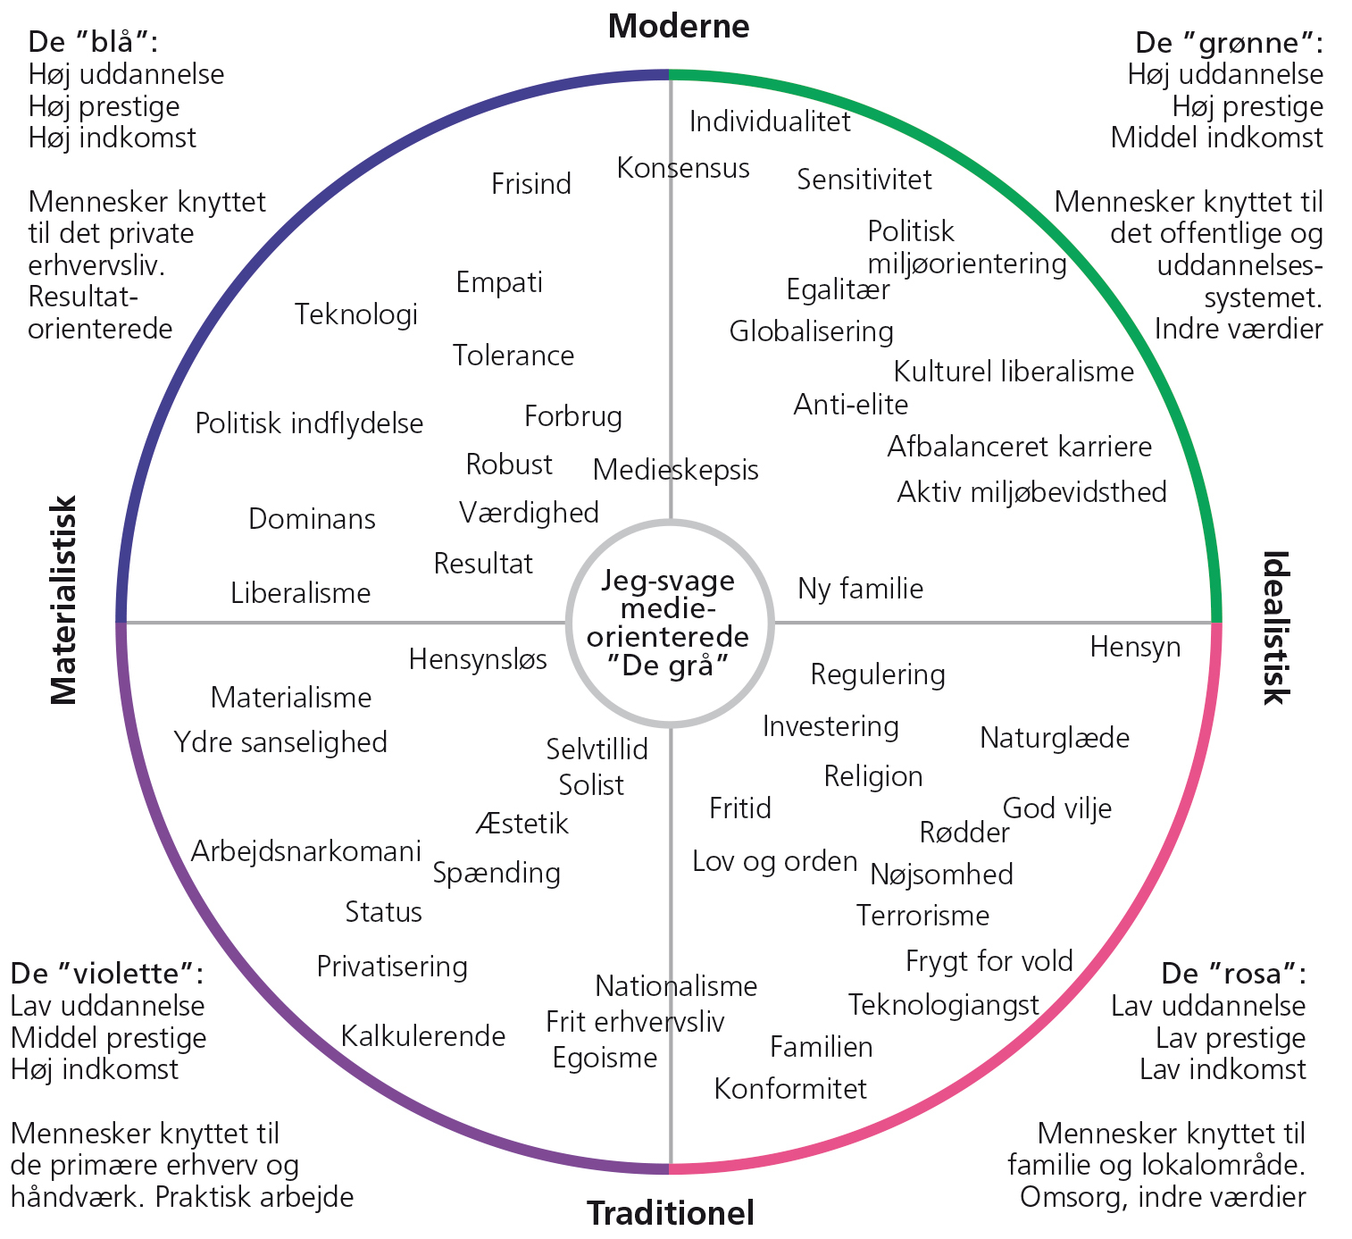
4.2: Livsstile | LUK SAMFUNDET OP!
Minervamodellen

